Slide 1
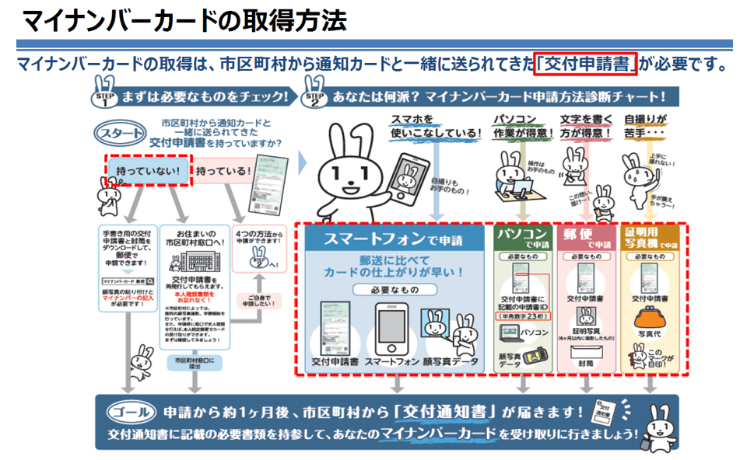
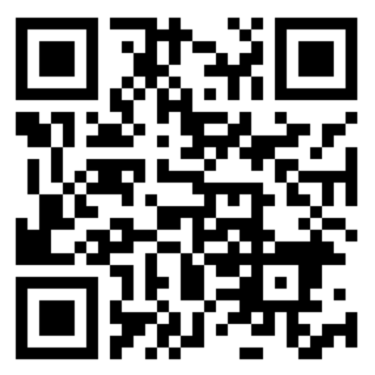
◆マイナンバーカード総合サイト◆
https://www.kojinbango-card.go.jp/apprec/apply/

Slide 2
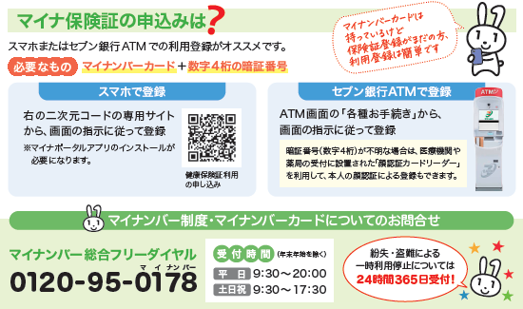
その他、医療機関や薬局の顔認証付きカードリーダーからも申込みできます！

Slide 3
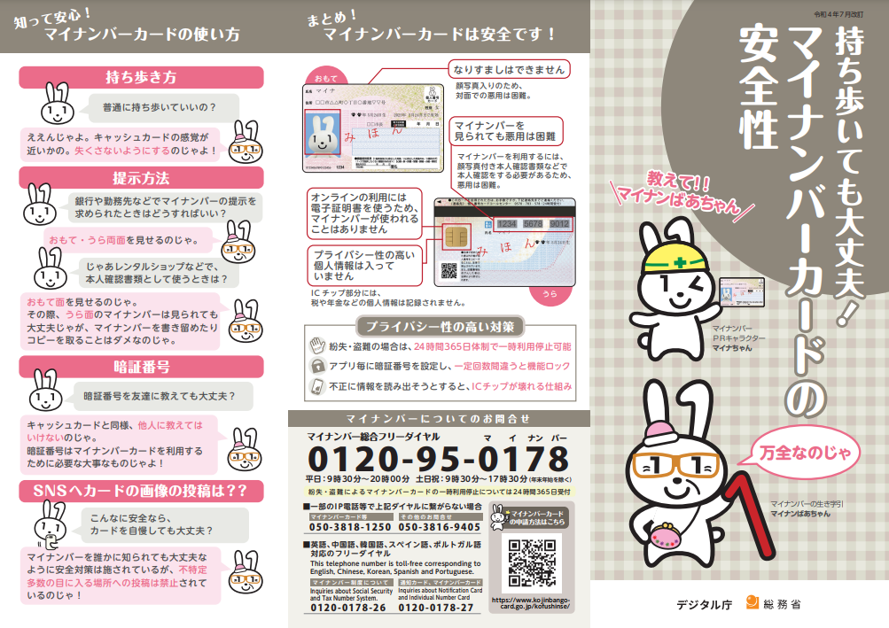

Slide 4
